Slide 2
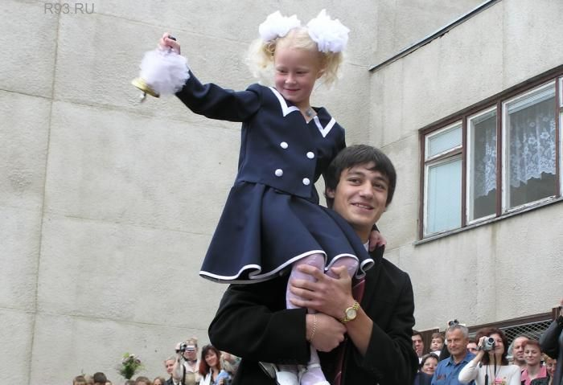
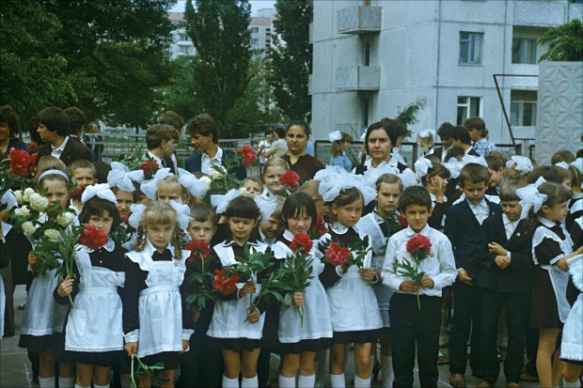

Slide 3
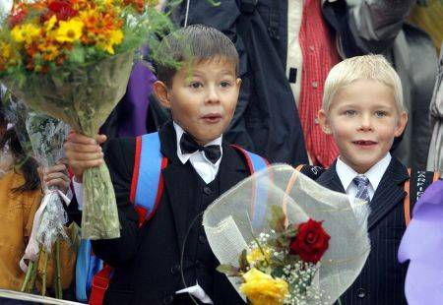
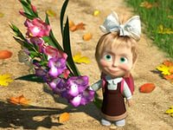
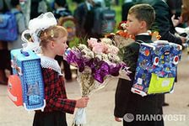

Slide 4
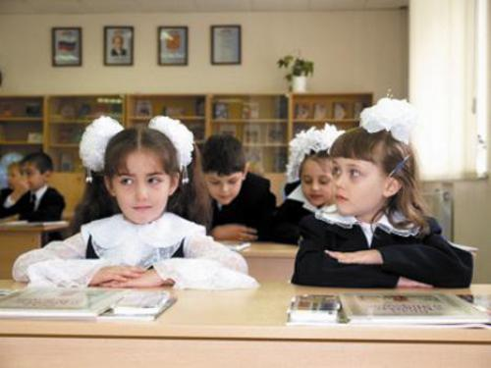
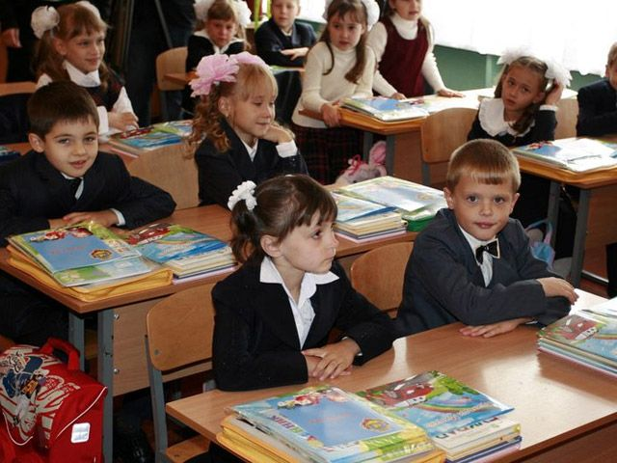

Slide 6
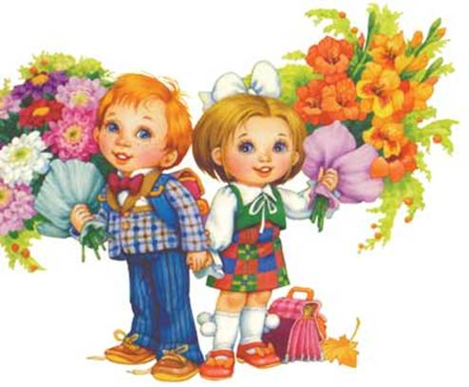
Первое сентября стал праздником –
Днём Знаний - не так давно.
Как государственный праздник
он отмечается с 1984 года.

Slide 7
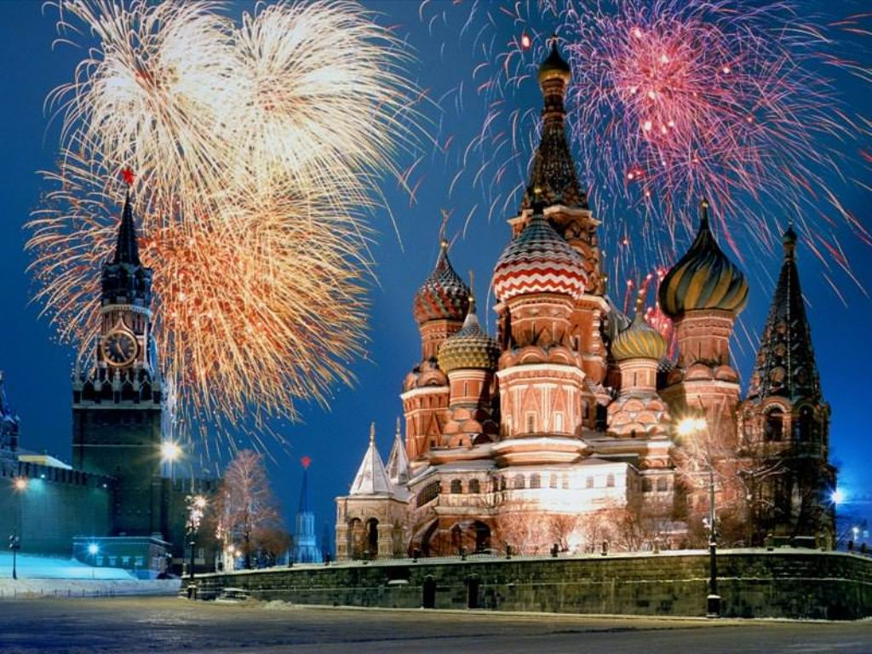

Slide 8
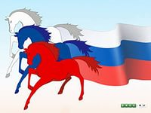
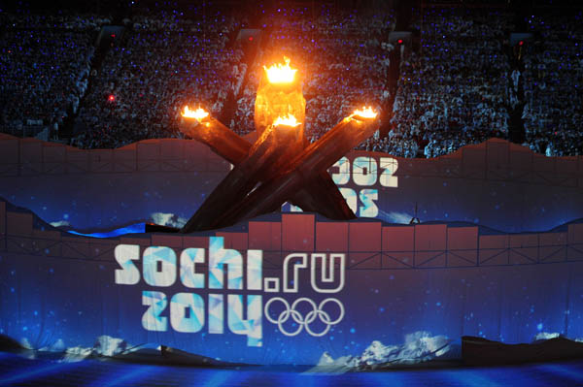

Slide 9
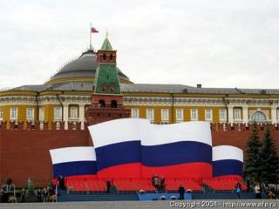

Slide 10
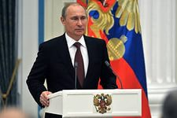

Slide 11
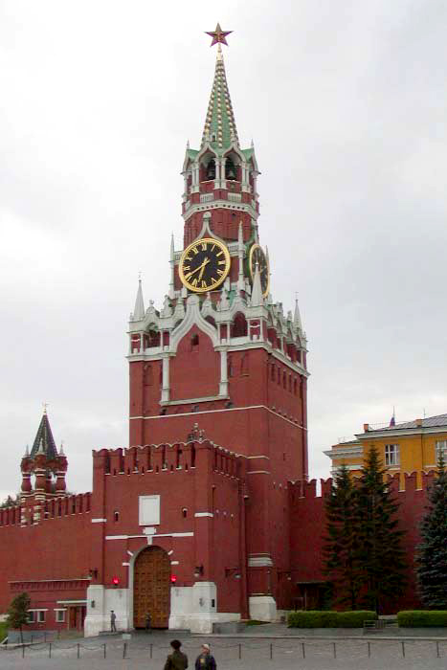

Slide 12
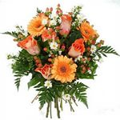

Slide 14
Он пиявок добывал, Карабасу продавал, Весь пропах болотной тиной, Его звали...

Slide 15
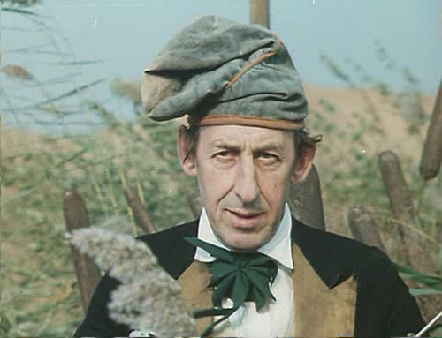
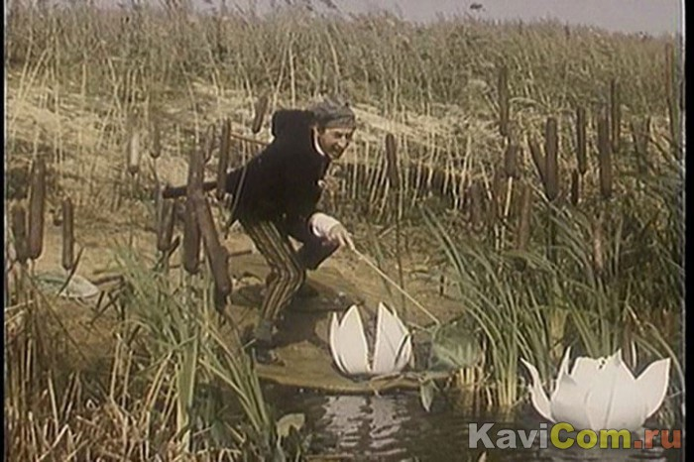

Slide 16
В Простоквашино он жил И с Матроскиным дружил. Простоват он был немножко, Звали песика...

Slide 17
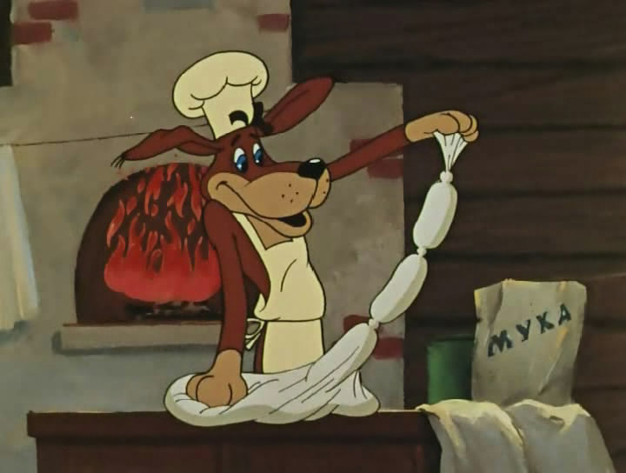
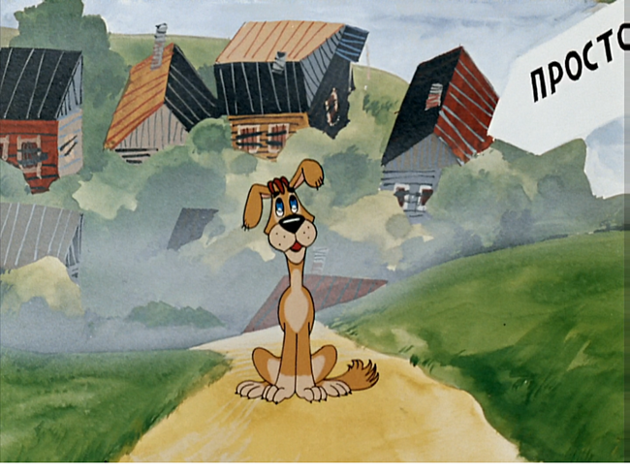

Slide 18
Он гулял по лесу смело, Но лиса героя съела. На прощанье спел бедняжка. Его звали...

Slide 19
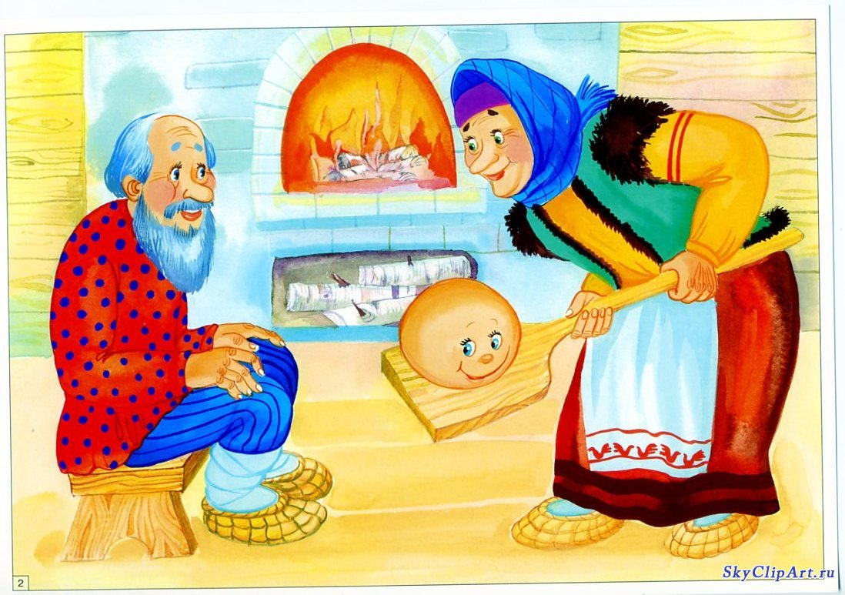

Slide 20
И красива, и мила, Только очень уж мала! Стройная фигурочка, А зовут...

Slide 21
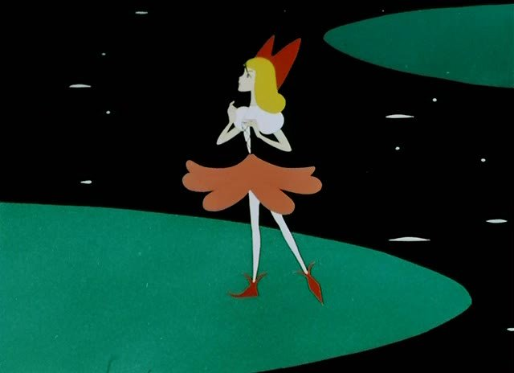
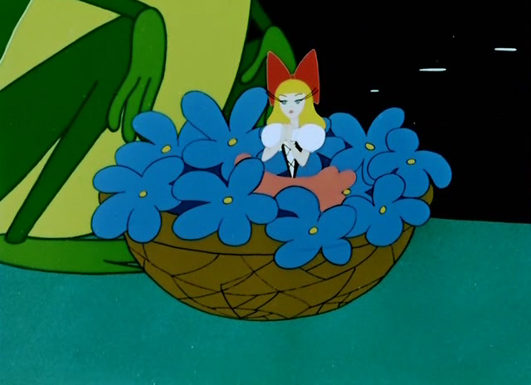

Slide 22
Жил в бутылке сотни лет, Наконец, увидел свет, Бородою он оброс, Этот добрый...

Slide 23
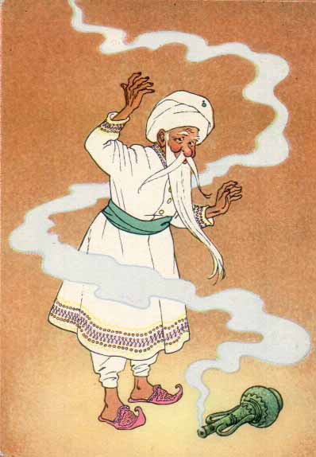

Slide 24
Бедных кукол бьет и мучит, Ищет он волшебный ключик. У него ужасный вид, Это доктор...

Slide 25
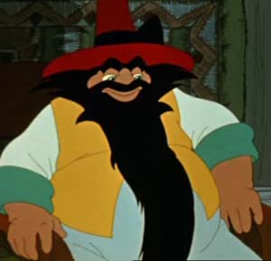
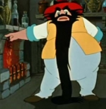

Slide 26
Много дней он был в пути, Чтоб жену свою найти, А помог ему клубок, Его звали...

Slide 27
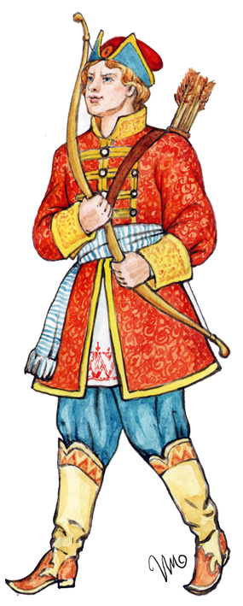
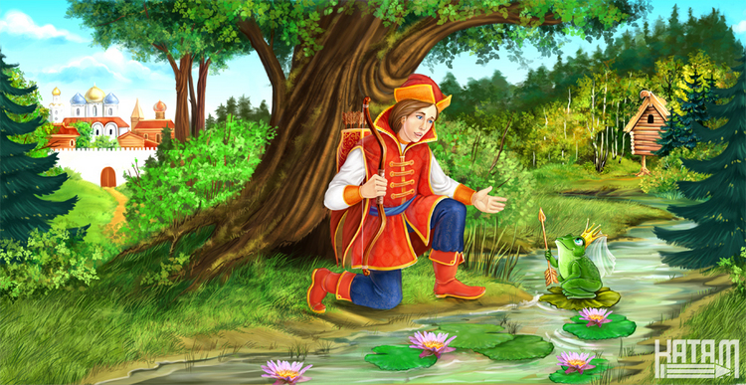

Slide 28
Все узнает, подглядит, Всем мешает и вредит. Ей лишь крыска дорога, А зовут ее...

Slide 29
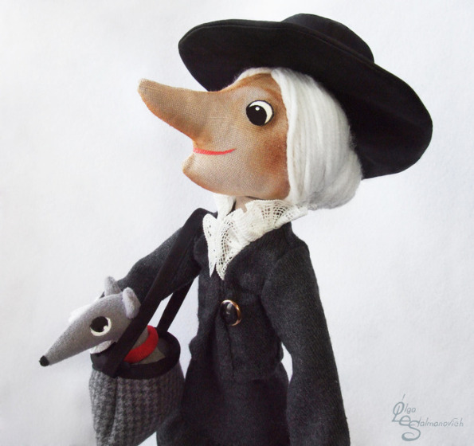
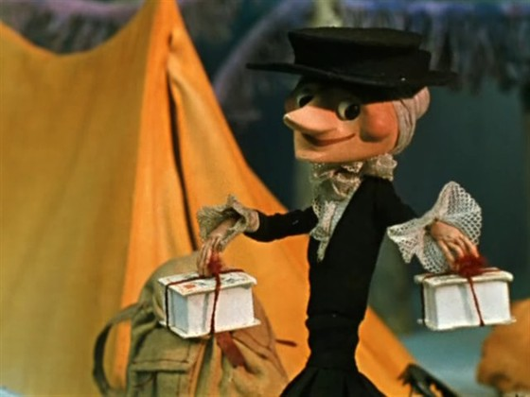

Slide 30
Потерял он как-то хвостик, Но его вернули гости. Он ворчлив, как старичок Этот грустный...

Slide 31
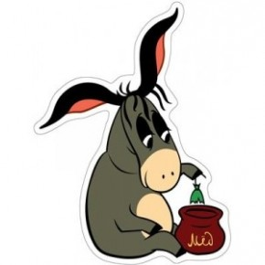
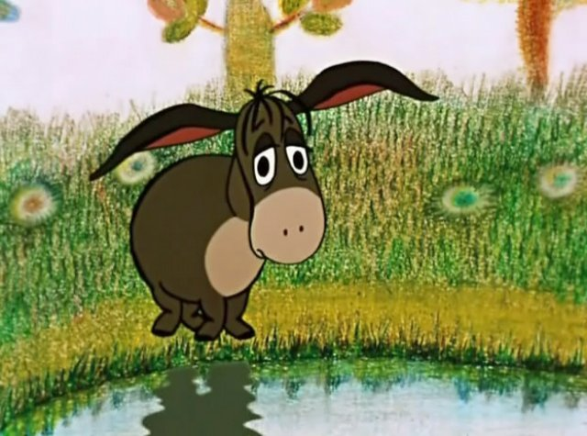

Slide 32
Он большой шалун и комик,
У него на крыше домик. Хвастунишка и зазнайка, А зовут его...

Slide 33
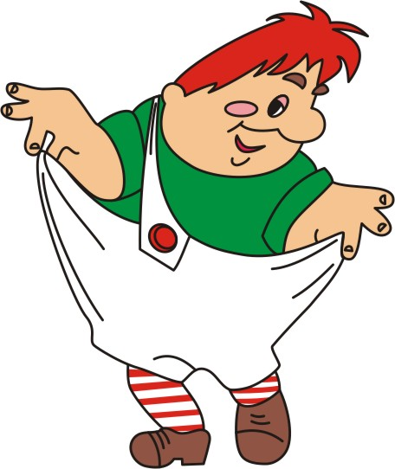
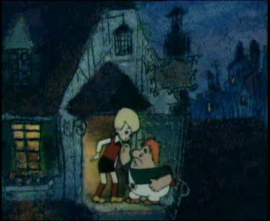

Slide 34
Этот серый великан выдул радужный фонтан
Над водою летний зной словно дожди проливной
Рыб летучих окотил, белых чаек освежил
И закрыв огромный рот в море скрылся …

Slide 35
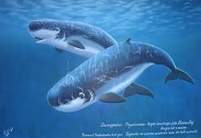

Slide 36
МОЛОДЦЫ!!!

Slide 37
Кроссворд «ШКОЛЬНЫЙ»
Отгадай кроссворд,
используя текст и рисунки – подсказки.
В конце прочти слово по вертикали в жёлтом прямоугольнике.
Кого так называют?

Slide 38
Кроссворд «ШКОЛЬНЫЙ»
Если ты его отточишь, Нарисуешь всё, что хочешь! Солнце, море, горы, пляж… Что же это?..
к а р а н д а ш
*

Slide 39
Кроссворд «ШКОЛЬНЫЙ»
Кулик не велик, Сотне ребят велит: То сядь да учись, То встань - разойдись.
к а р а н д а ш
з в о н о к
*

Slide 40
Кроссворд «ШКОЛЬНЫЙ»
По черному белым Пишут то и дело. Потрут тряпицей - Чиста страница.
к а р а н д а ш
з в о н о к
д о с к а
*

Slide 41
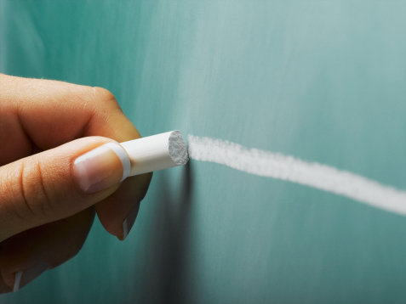
Кроссворд «ШКОЛЬНЫЙ»
Белый камушек растаял, На доске следы оставил.
к а р а н д а ш
з в о н о к
д о с к а
м е л
*

Slide 42
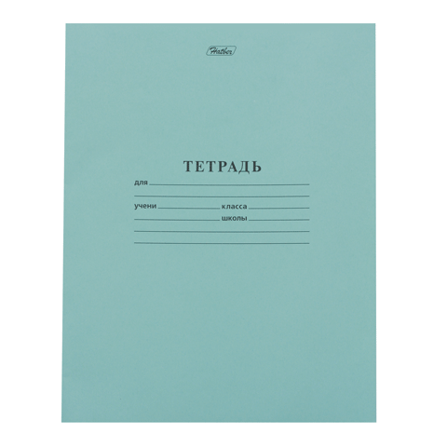
Кроссворд «ШКОЛЬНЫЙ»
То я в клетку, То в линейку. Написать по ним Сумей-ка! Можешь и
нарисовать… Что такое я?..
к а р а н д а ш
з в о н о к
д о с к а
м е л
*
т е т р а д ь

Slide 43
Кроссворд «ШКОЛЬНЫЙ»
До чего же скучно, братцы, На чужой спине кататься! Дал бы кто мне пару ног, Чтобы сам я бегать мог.
к а р а н д а ш
з в о н о к
д о с к а
м е л
т е т р а д ь
р а н е ц
*

Slide 44
Кроссворд «ШКОЛЬНЫЙ»
Свою косичку без опаски Она обмакивает в краски. Потом окрашенной косичкой В альбоме водит по страничке.
к а р а н д а ш
з в о н о к
д о с к а
м е л
т е т р а д ь
р а н е ц
к и с т о ч к а
*

Slide 45
Кроссворд «ШКОЛЬНЫЙ»
Говорит она беззвучно, но понятно и нескучно. Ты беседуй чаще с ней - станешь вчетверо умней.
к а р а н д а ш
з в о н о к
д о с к а
м е л
т е т р а д ь
р а н е ц
к и с т о ч к а
*
к н и г а

Slide 46
МОЛОДЕЦ!!!

Slide 47
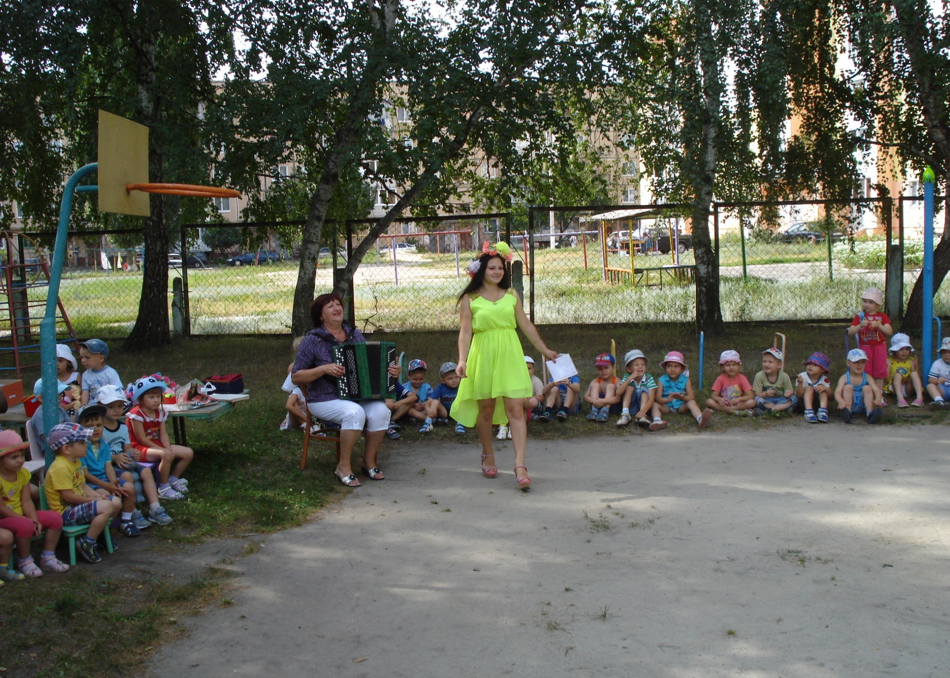

Slide 48
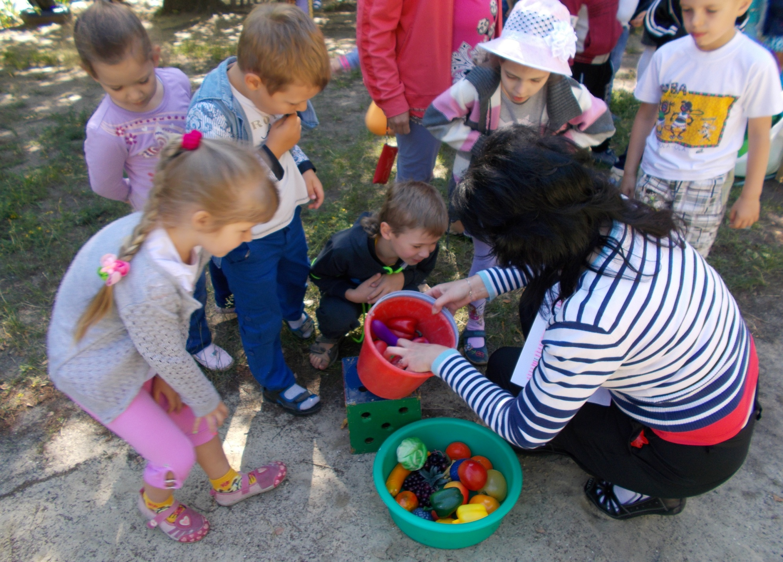

Slide 49
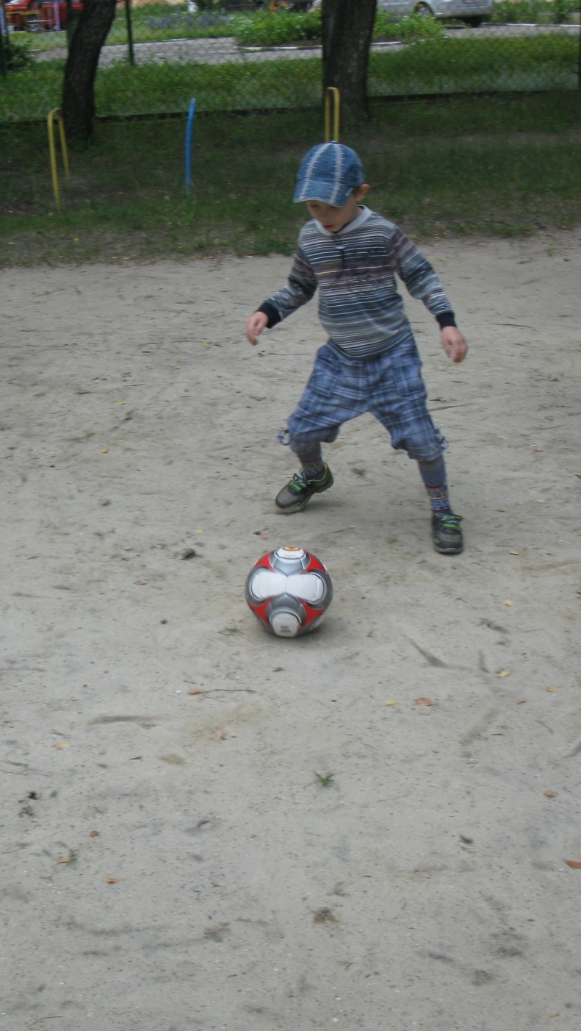
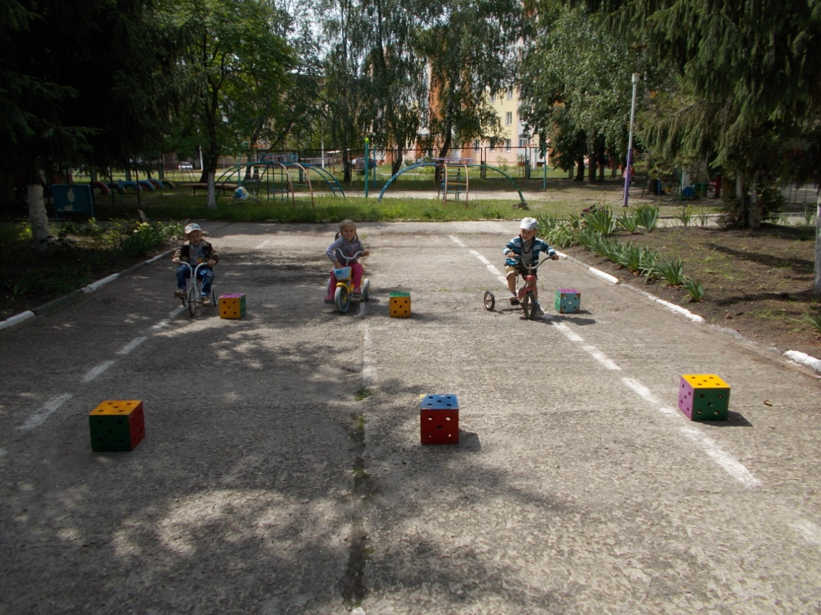

Slide 50
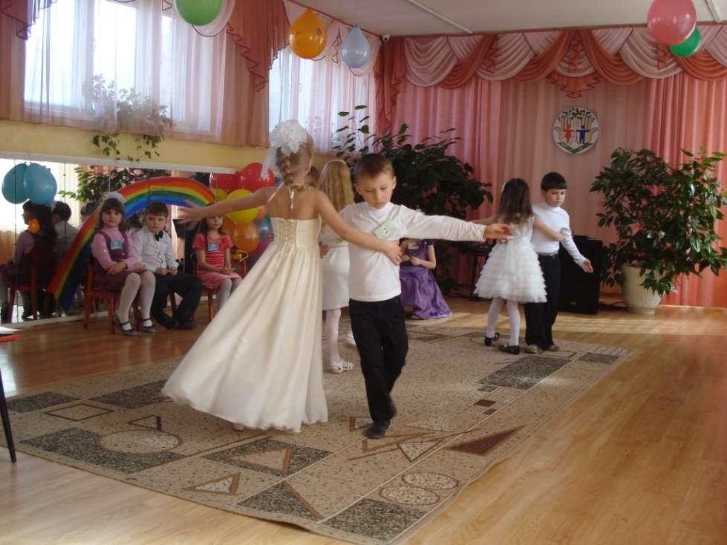
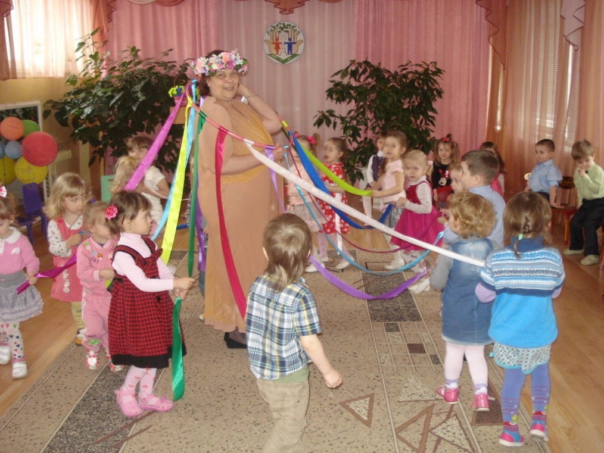

Slide 51
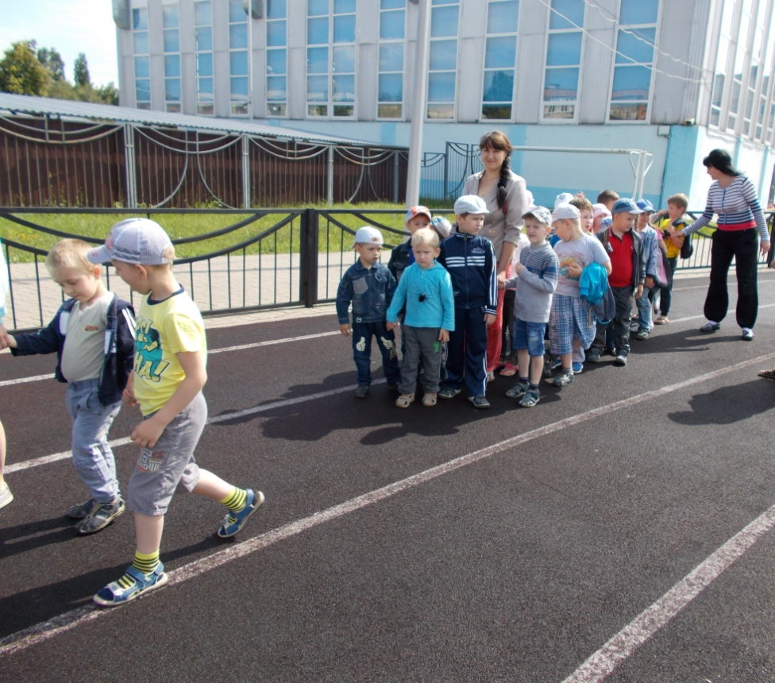
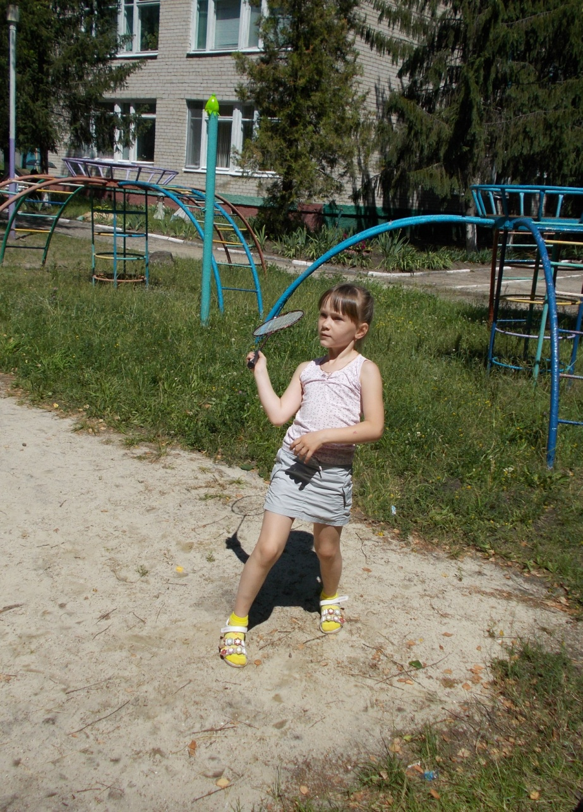

Slide 52
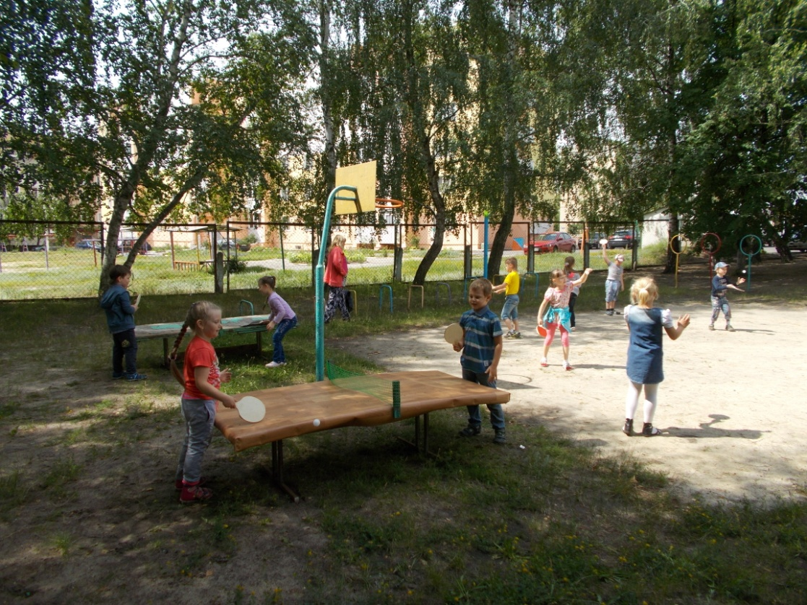
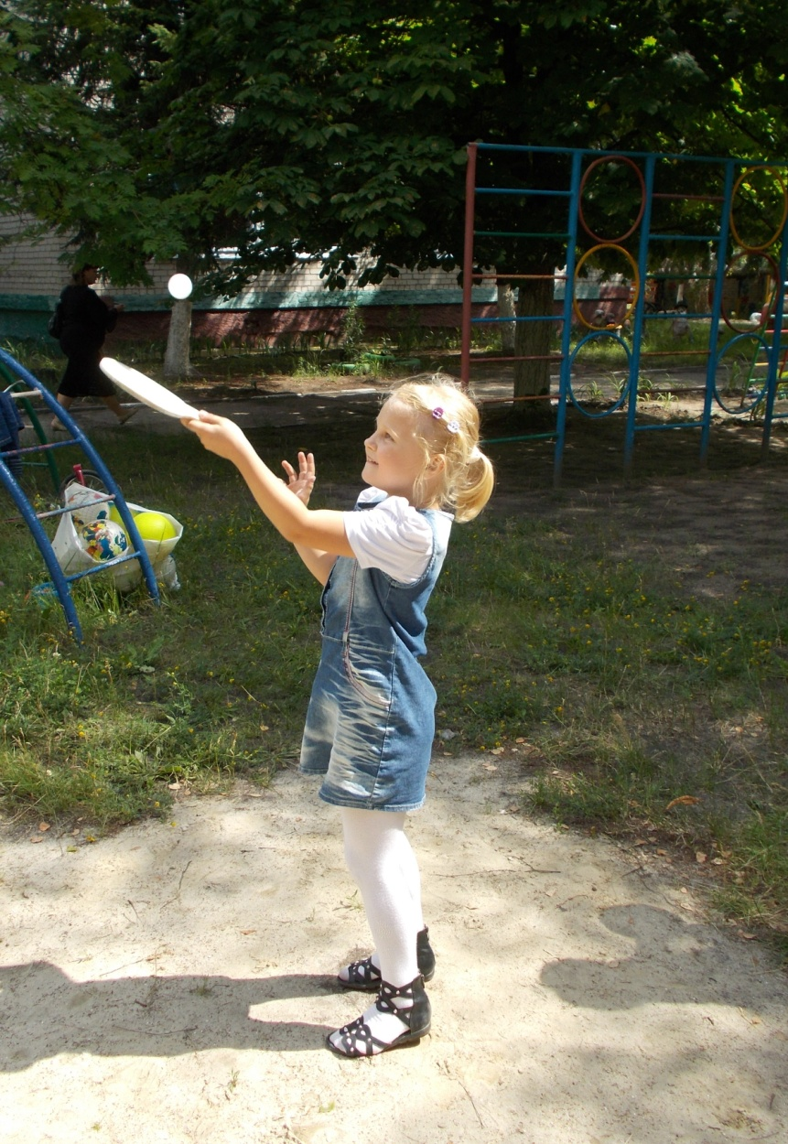

Slide 53
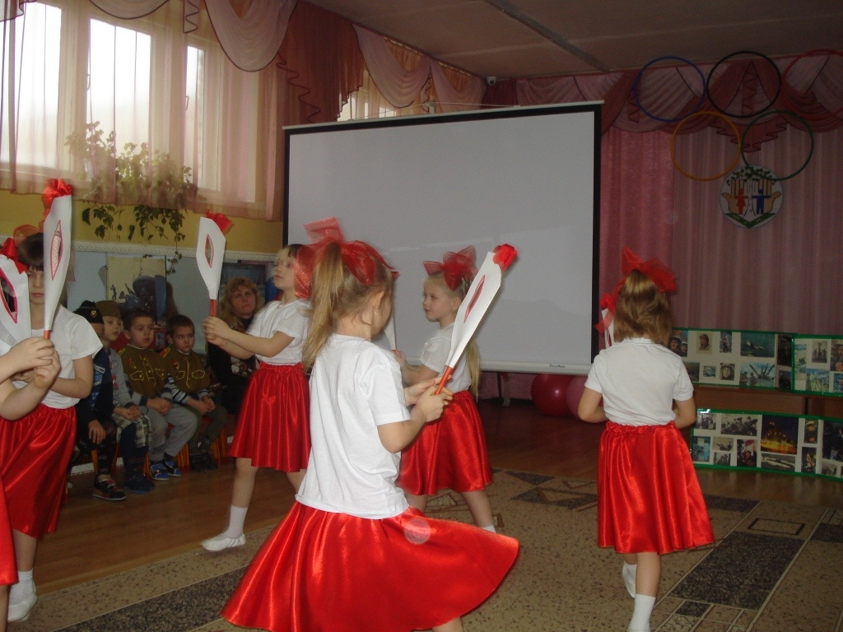
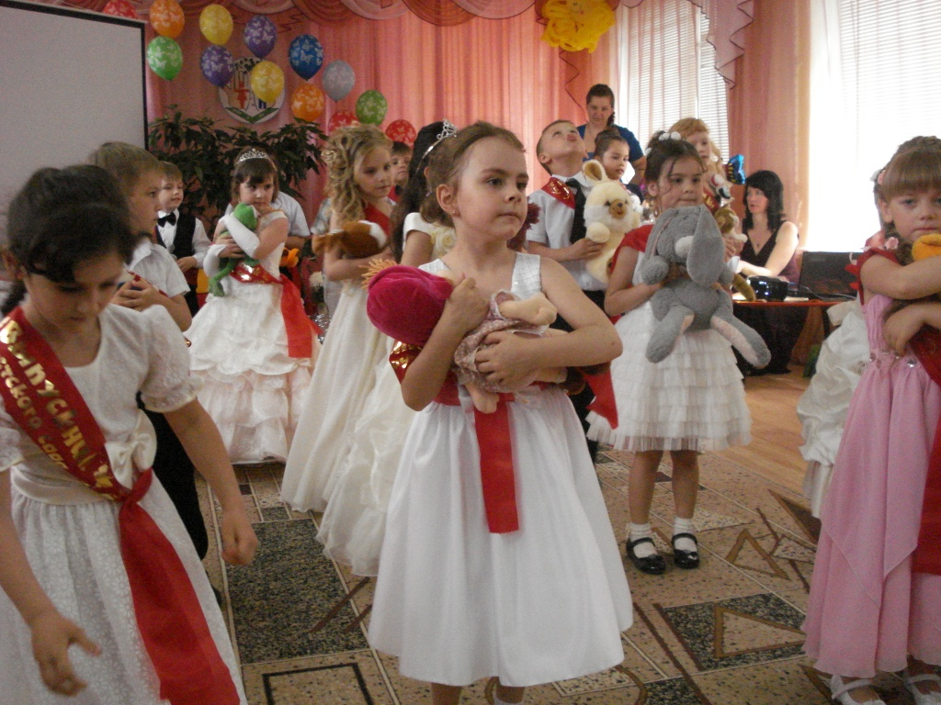

Slide 54
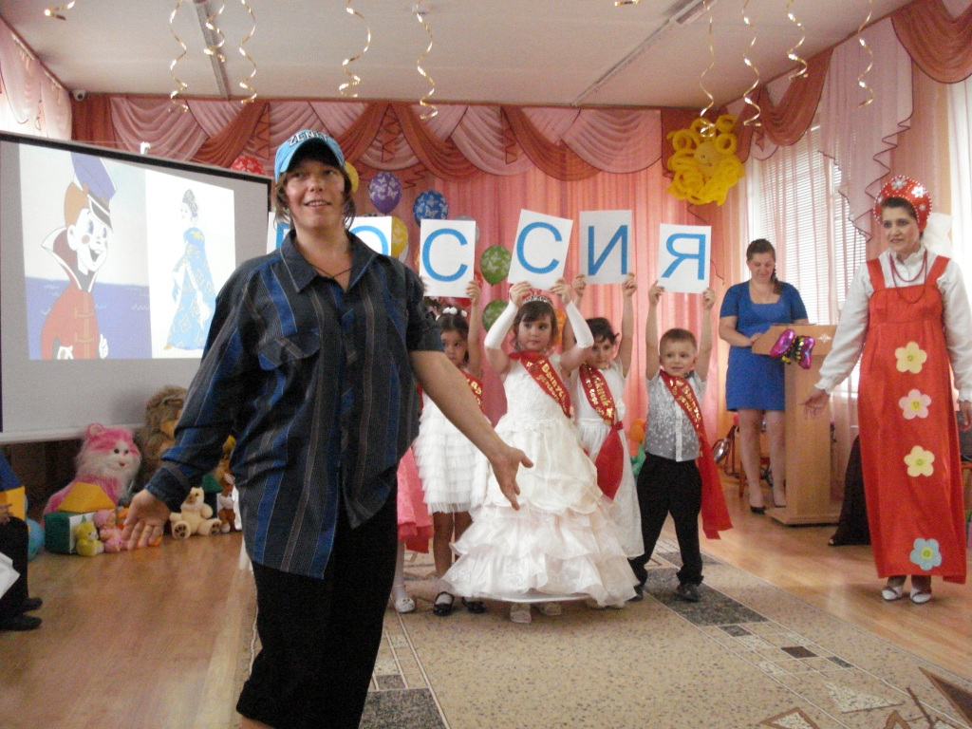
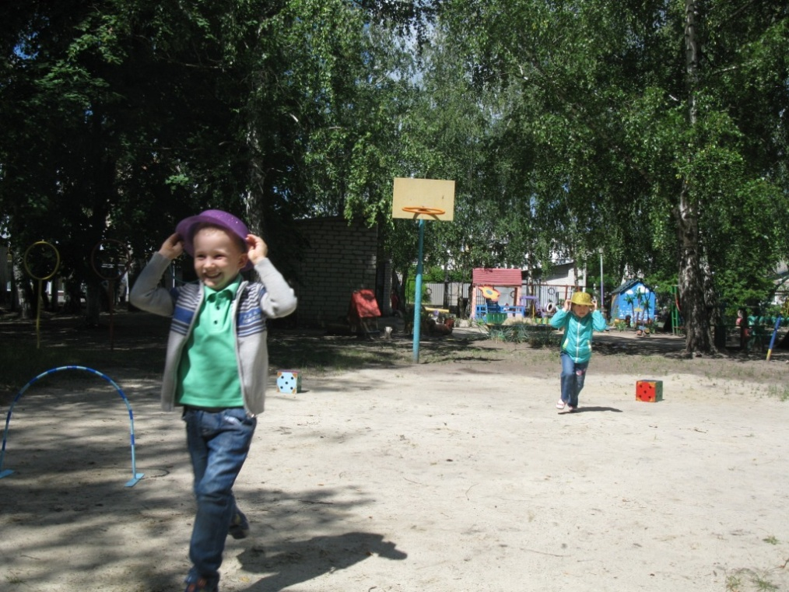

Slide 56
Автор презентации – инструктор по физической культуре МАДОУ ЦРР №2 города Шебекино Белгородской области
Ушакова Наталья Михайловна

